Slide 1



SEGUIMIENTO SEMANAL
OmniDock
Estado de avance · Sprint 1 · Riesgos · Compromisos
11 de septiembre de 2026
Sprint 1: Fundamentos · revisión semanal
Plataforma transaccional de gestión de micromovilidad

Slide 2
01 · ESTADO GENERAL
Avance general del proyecto
El proyecto se encuentra en Sprint 1 de 4, con foco en cerrar los fundamentos que habilitan el desarrollo posterior.
ESTADO ACTUAL
HITOS DE LA ITERACIÓN
EN CURSO
SPRINT 1 / 4
01
ERS / requisitos
Documento v1.1.0 actualizado al 09/09/2026
La planificación oficial contempla 4 sprints de dos semanas.
Prioridad actual: consolidar ERS, modelo relacional Oracle y contratos API
antes de acelerar el desarrollo del core.
02
Modelo de datos
Diseño relacional Oracle como fuente transaccional
03
Contratos API
Definición del puente hacia simuladores IoT
Roadmap
S1 · Fundamentos
S2 · Backend + Seguridad
S3 · IoT + UI
S4 · Analítica + Cierre
OmniDock · Seguimiento semanal · 11 sep 2026
02

Slide 3
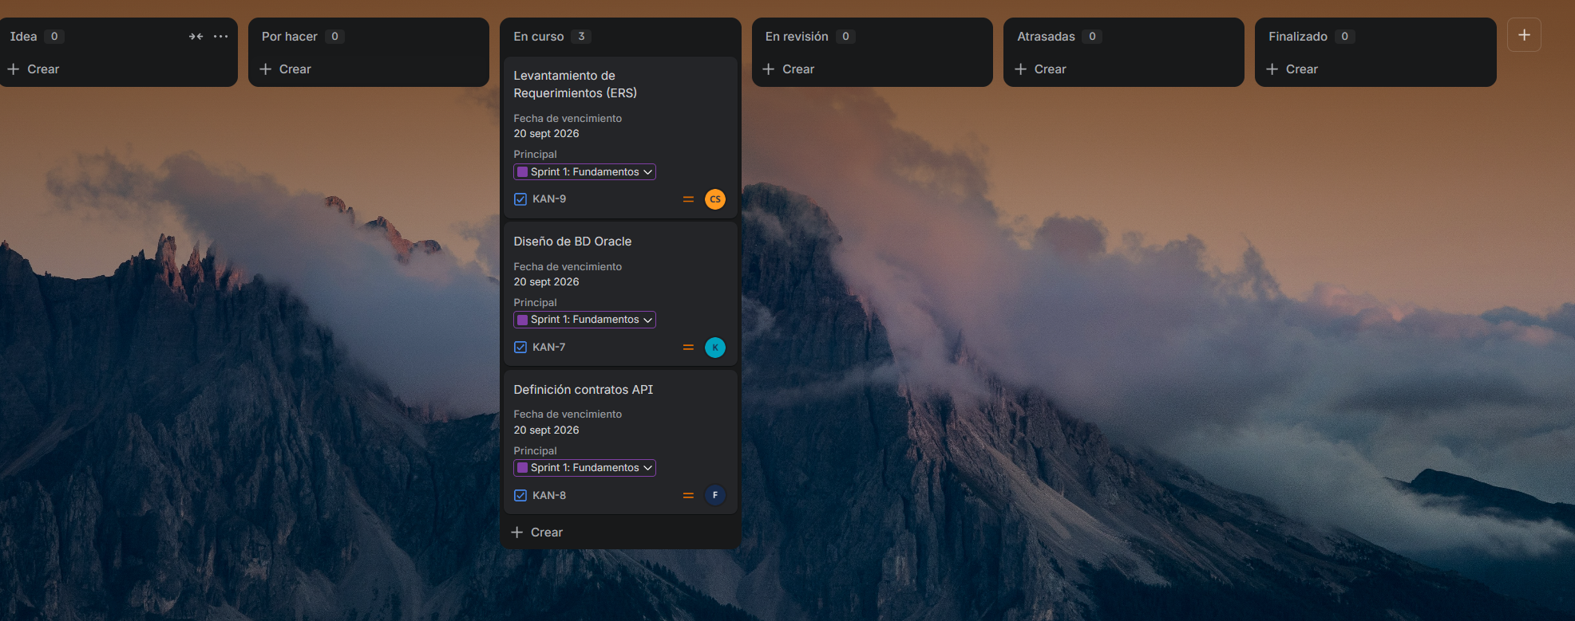
02 · SPRINT 1
Avance del sprint
Vista de Jira al 11/09/2026: 3 tareas en curso y ninguna tarea reportada como finalizada, por hacer o atrasada.
0
0
3
0
Finalizadas
Por hacer
En curso
Atrasadas
TAREAS ACTIVAS DEL SPRINT
EVIDENCIA JIRA
Levantamiento de Requerimientos (ERS)
KAN-9
Vence · 20 sept 2026
Diseño de BD Oracle
KAN-7
Vence · 20 sept 2026
Definición contratos API
Tablero: Idea · Por hacer · En curso · En revisión · Atrasadas · Finalizado
KAN-8
Vence · 20 sept 2026
OmniDock · Seguimiento semanal · 11 sep 2026
03

Slide 4
03 · RIESGOS
Riesgos del proyecto OmniDock
Registro de riesgos, mitigaciones y matriz probabilidad × impacto
REGISTRO Y PLAN DE MITIGACIÓN
ID | Frente de trabajo | Impacto | Prob. | Descripción del riesgo | Plan de mitigación | Responsable | Fecha revisión | Estado
01 | Análisis / Requisitos | Alto | Media | Cambios o aclaraciones en requisitos pueden aumentar el alcance del Sprint 1. | Validar ERS al cierre del sprint y congelar cambios críticos de BD/API. | Carlos | 18-09- 2026 | Abierto
02 | Integraciones | Alto | Alta | Desalineación entre contratos API y futuras integraciones puede generar retrabajo. | Versionar contratos, payloads y criterios de prueba antes de integrar. | Felipe | 18-09- 2026 | Abierto
03 | Desarrollo / Datos | Alto | Media | Problemas de concurrencia o consistencia podrían afectar la asignación de espacios. | Pruebas transaccionales y de concurrencia sobre Oracle antes de avanzar. | Crisler | 18-09- 2026 | Abierto
04 | Infraestructura | Medio | Baja | Dependencia de disponibilidad del entorno cloud académico para pruebas. | Mantener configuración local de respaldo y checklist de recuperación. | Equipo | 18-09- 2026 | Abierto
Impacto / Prob. | Baja | Media | Alta
Alto | Medio | Grave | Grave
Medio | Bajo | Medio | Grave
Bajo | Bajo | Bajo | Medio
Revisar probabilidad e impacto en
cada comité semanal.
Severidad: Bajo = monitorear · Medio = seguimiento activo · Grave = acción prioritaria
OmniDock · Seguimiento semanal · 11 sep 2026
04

Slide 5
04 · PRÓXIMA REVISIÓN
Compromisos para la próxima semana
La prioridad es transformar el trabajo en curso en entregables verificables y dejar listo el paso al siguiente sprint.
01
Cerrar los entregables del Sprint 1
Completar ERS, modelo relacional Oracle y definición de contratos API.
02
Validar criterios de aceptación
Dejar trazabilidad en Jira y evidencia de revisión técnica para cada entregable.
03
Preparar Sprint 2
Refinar backlog y dejar priorizado el desarrollo del core backend + seguridad.
04
Actualizar la gestión de riesgos
Reevaluar probabilidad/impacto y confirmar responsables y señales de alerta.
Resultado esperado: Sprint 1 cerrado con entregables validados y Sprint 2 preparado para ejecución.
OmniDock · Seguimiento semanal · 11 sep 2026
05

